Slide 1
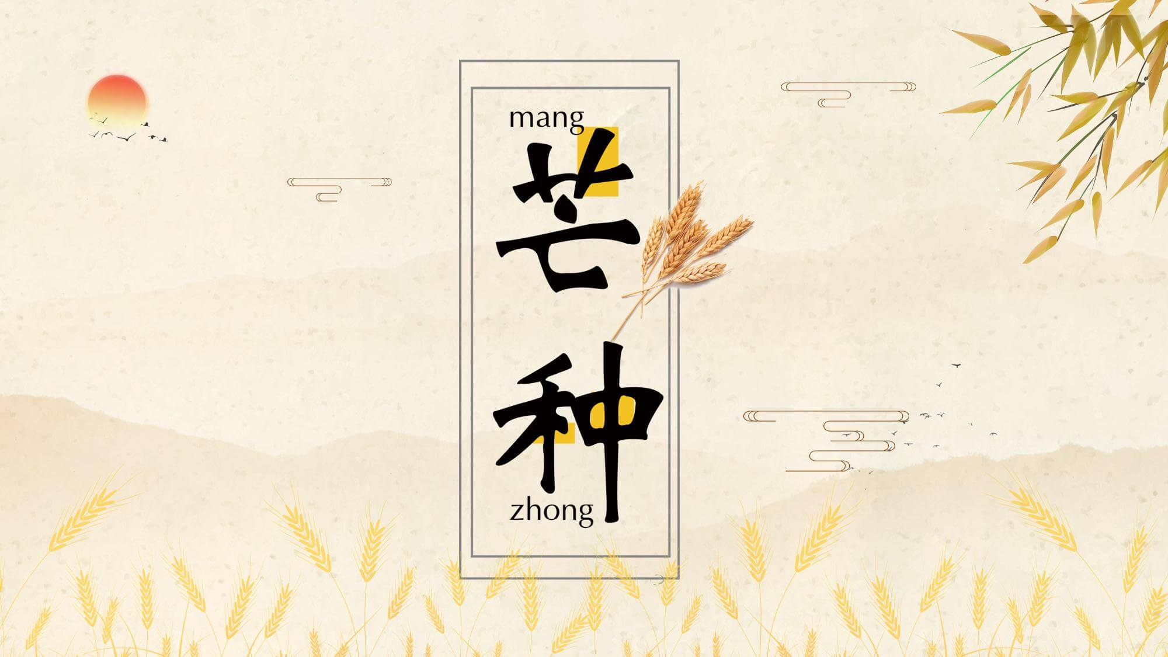
芒种是二十四节气之一，一般在6月6日前后，
太阳到达黄经75°的时候。
芒种忙忙割，农家乐启镰。
西风烘穗海，机械刈禾田。

Slide 2

行业PPT模板http://www.ypppt.com/hangye/
https://www.ypppt.com/
芒种忙忙割，农家乐启镰。
西风烘穗海，机械刈禾田。
壹 芒种简介
叁 芒种习俗
斗指巳为芒种，此时可种有芒之谷，过此即失效
斗指巳为芒种，此时可种有芒之谷，过此即失效
贰 芒种文化
肆 芒种养生
斗指巳为芒种，此时可种有芒之谷，过此即失效
斗指巳为芒种，此时可种有芒之谷，过此即失效

Slide 3

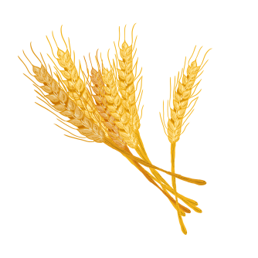
第一章节
芒种简介
斗指巳为芒种，此时可种有芒之谷，过此即失效

Slide 4
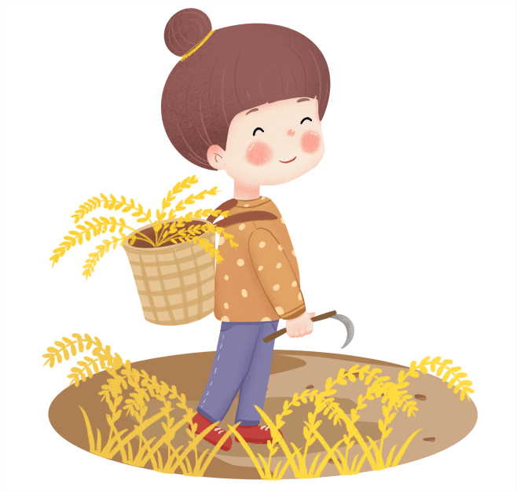
芒种简介
芒种，二十四节气中的第九个节气，夏季的第三个节气，是干支历午月的起始。芒种于每年公历6月5—7日交节，此时斗指巳（正南偏东），太阳黄经达75°。芒种时节气温显著升高，雨量充沛，是适宜晚稻等谷类作物耕播的节令，它是古代农耕文化对于节令的反映。

Slide 5
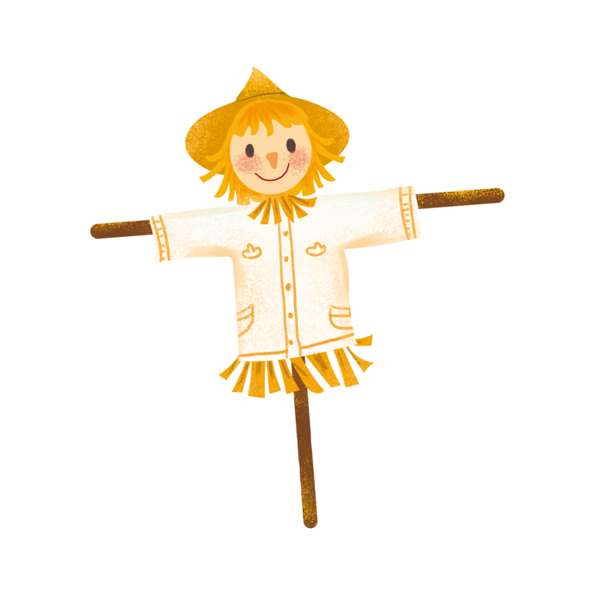
芒种简介
历书记载：斗指巳为芒种，此时可种有芒之谷，过此即失效，故名芒种也。意思是讲，芒种节气是最适合播种有芒的谷类作物，如晚稻、黍、稷等。芒种也是种植农作物时机的分界点，由于天气炎热，已经进入典型的夏季，农事种作都以这一时节为界，过了这一节气，农作物的成活率就越来越低。

Slide 6
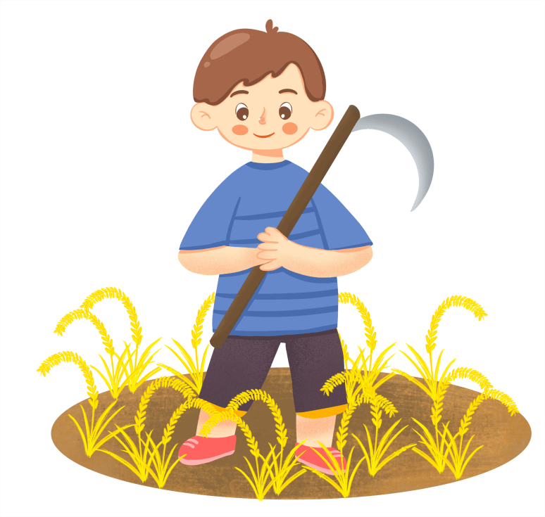
芒种简介
芒种节气作为种植农作物时机的分界点，是一个播种忙碌的节气，民间也称其为“忙种”。因过了这一节气，农作物的成活率就越来越低了。
芒种简介
这个时节，正是南方养稻与北方收麦之时；南方地区人们忙着插秧播种，北方地区人们则忙着收麦。

Slide 7
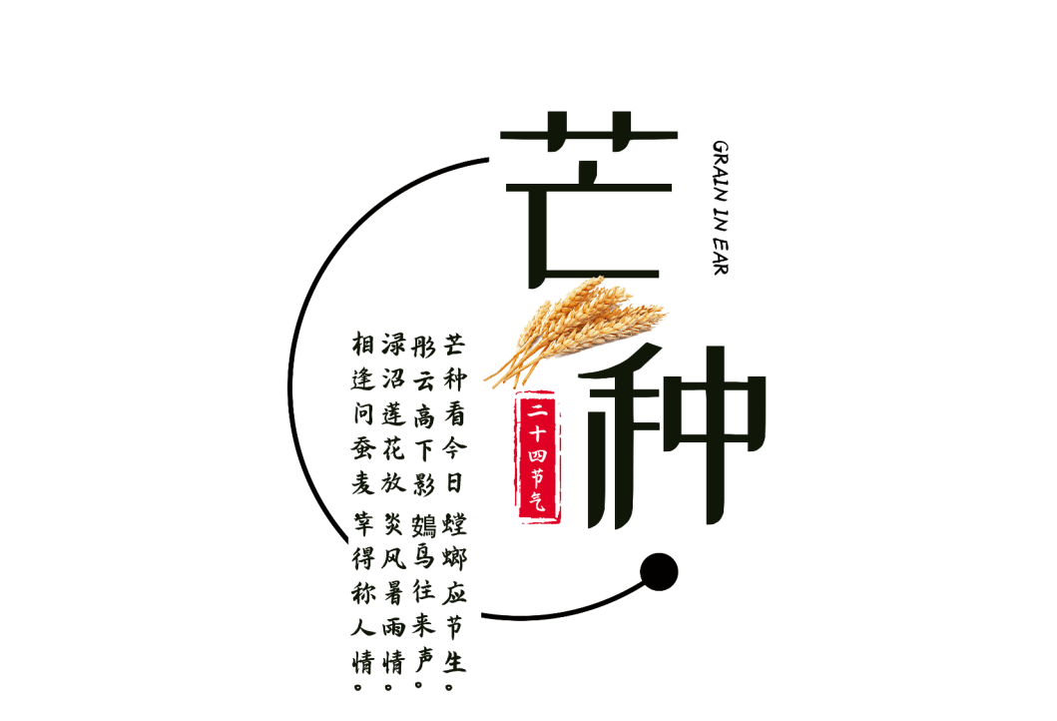
芒种简介
所属季节：夏季。气候特点：雨量充沛，气温显著升高。农事：水稻等农作物栽培。从芒种开始一直到大暑，都是一年中万物狂长的旺季。芒种时节气温显著升高，雨量充沛，是适宜晚稻等谷类作物耕播的节令，它是古代农耕文化对于节令的反映。

Slide 8
第二章节
芒种文化
斗指巳为芒种，此时可种有芒之谷，过此即失效

Slide 9

芒种文化
螳螂生。螳螂，草虫也，饮风食露，感一阴之气而生，能捕蝉而食，故又名杀虫；曰天马，言其飞捷如马也；曰斧虫，以前二足如斧也，尚名不一，各随其地而称之。深秋生子于林木闲，一壳百子，至此时则破壳而出，药中桑螵蛸是也。

Slide 10
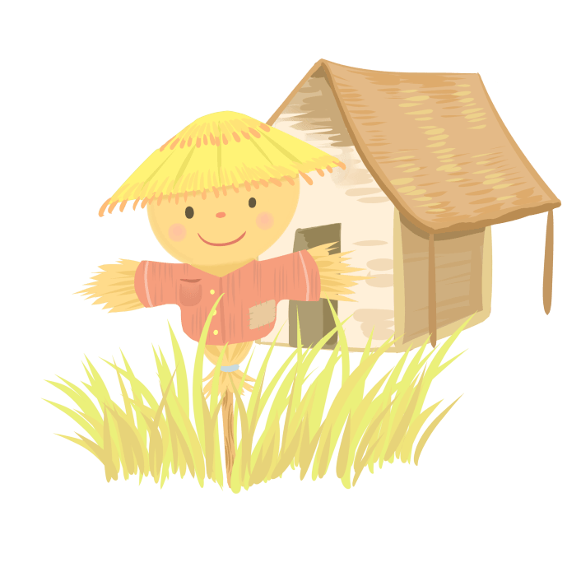
芒种文化
鵙【音局】始鸣。鵙，百劳也，《本草》作博劳；朱子《孟》注曰：博劳，恶声之鸟，盖枭类也。
曹子建《恶鸟论》：百劳以五月鸣，其声鵙鵙然，故以之立名，似俗称浊温。
故《埤雅》禽经注云：伯劳不能翱翔，直飞而已。《毛诗》曰：七月鸣鵙。盖周七月夏五月也。

Slide 11
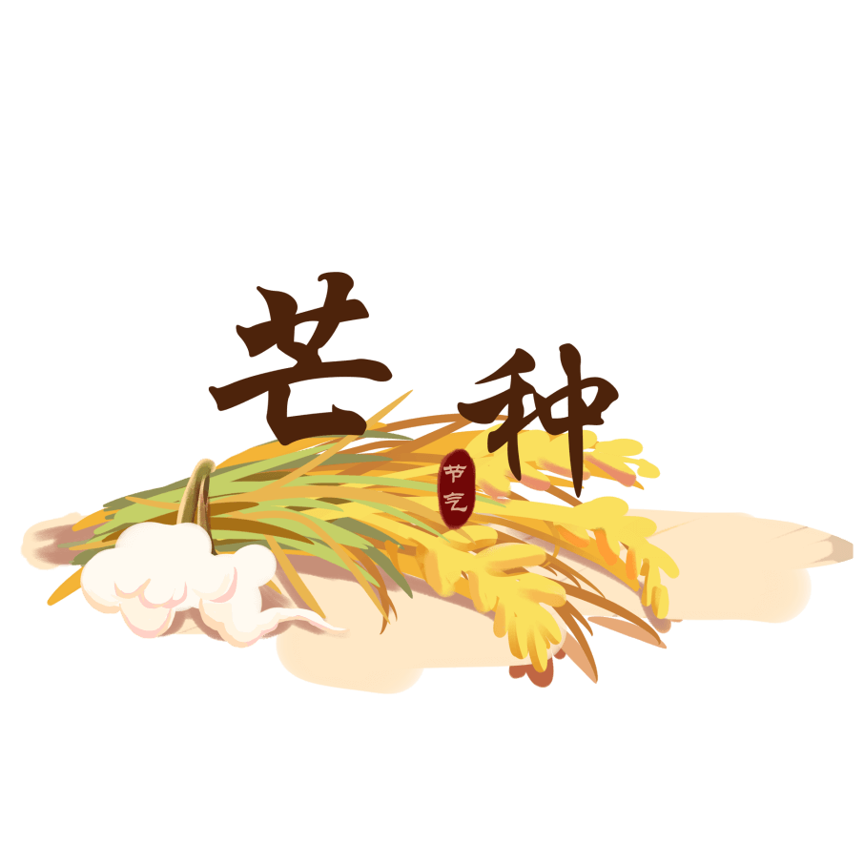
芒种文化
反舌无声。诸书以为百舌鸟，以其能反复其舌故名，特注疏以为虾蟆，盖蛙属之舌尖向内，故名之。今辨其非者，以其此时正鸣，不知失者也，《易通卦验》亦名为虾蟆无声，若以五月正鸣，殊不知初旬见形后，形亦藏矣。陈氏曰：螳螂、鵙皆阴类，感微阴而或生或鸣，反舌感阳而发，遇微阴而无声也。
Notes:
https://www.ypppt.com/

Slide 12
第三章节
芒种习俗
斗指巳为芒种，此时可种有芒之谷，过此即失效

Slide 13
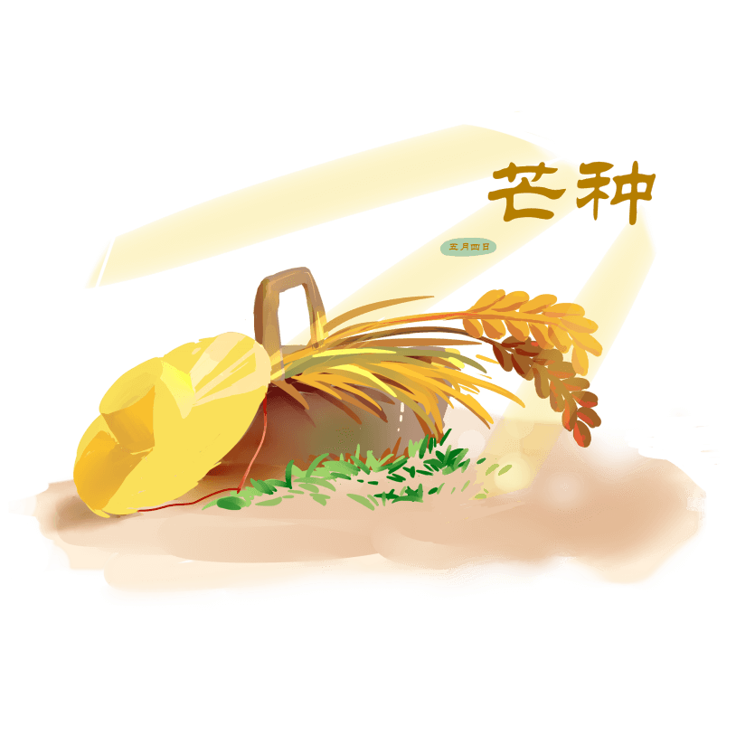
农历二月初二日花朝节上迎花神。芒种已近五月间，百花开始凋残、零落，民间多在芒种日举行祭祀花神仪式，饯送花神归位，同时表达对花神的感激之情，盼望来年再次相会。
送花神

Slide 14
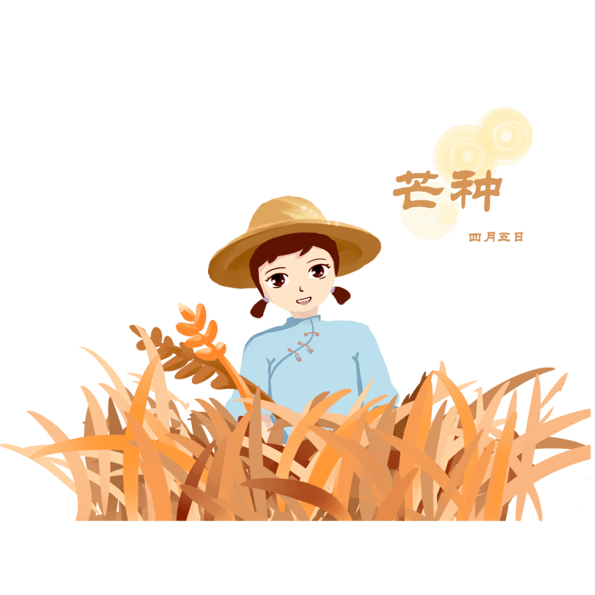
补钾防打盹
“芒种夏至天，走路要人牵；牵的要人拉，拉的要人推。”夏季气温升高，空气中湿度增加，体内汗液无法通畅地发散出来，即“热蒸湿动”。
闷热、潮湿的天气容易使孩子乏力，犯困，给孩子多吃些富含钾的食物，如荞麦、玉米、大豆、香蕉、甘蓝、莴苣、毛豆、苋菜等，可以起到缓解的作用。

Slide 15
安苗
芒种安苗习俗安苗系皖南的农事习俗活动，始于明初。每到芒种时节，种完水稻，为祈求秋天有个好收成，各地都要举行安苗祭祀活动。家家户户用新麦面蒸发包，把面捏成五谷六畜、瓜果蔬菜等形状，然后用蔬菜汁染上颜色，作为祭祀供品，祈求五谷丰登、村民平安。

Slide 16
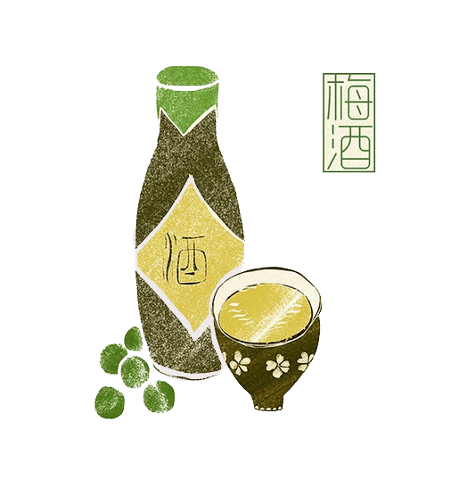
煮梅
在南方，每年五六月是梅子成熟的季节，三国时有“青梅煮酒论英雄”的典故。青梅含有多种天然优质有机酸和丰富的矿物质，具有净血、整肠、降血脂、消除疲劳、美容、调节酸碱平衡，增强人体免疫力等独特营养保健功能。

Slide 17
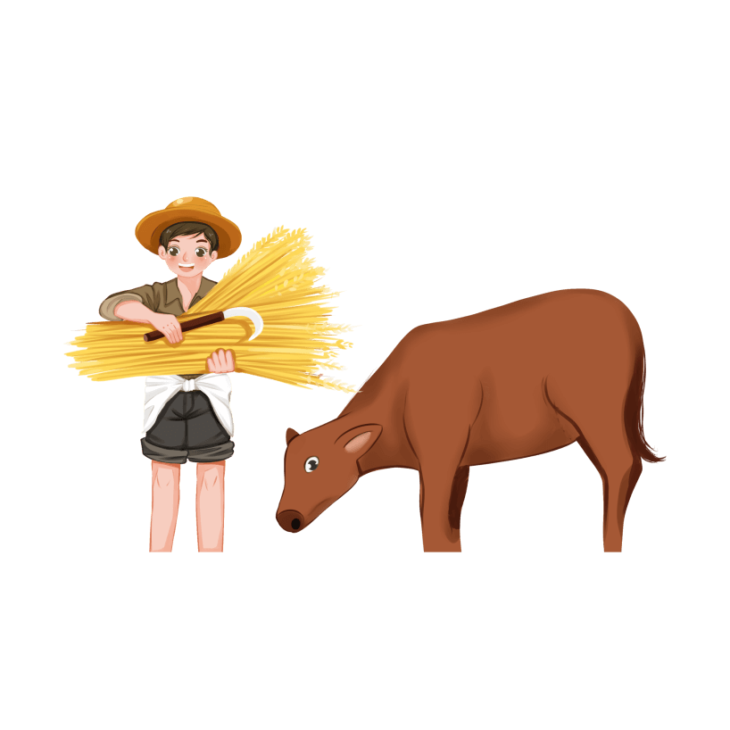
吃了端午粽，寒衣不可送。
芒种芒种，连收带种。
机、畜、人，齐上阵，割运打轧快入囤。
推车不用教，全靠屁股摇。
两腿拉得宽，屁股摆得欢。
芒种忙，麦上场。
夏季农活繁，做好收、种、管。
大旱小旱，不过五月十三。
五月十三，不雨直干。

Slide 18
第四章节
芒种养生
斗指巳为芒种，此时可种有芒之谷，过此即失效

Slide 19
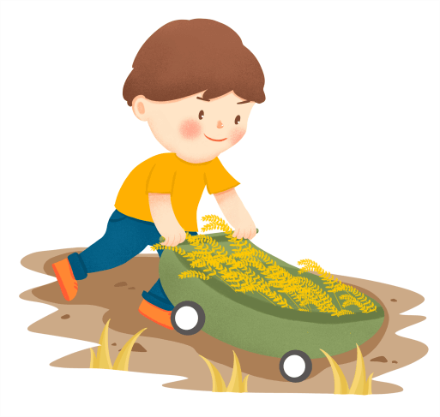
顾脾胃，少寒凉
夏季雨量增加，天气既热又潮湿，疲乏无力、睡眠不佳、胃口差、消化能力下降是许多孩子在芒种时节出现的不适表现，称为苦夏。
中医认为，湿属阴邪，而脾喜燥恶湿，由于芒种比较闷热，故易湿困脾胃，如果孩子又贪吃冷饮，此时脾胃很容易“受伤”。

Slide 20


唐代医药学家孙思邈告诫人们饮食“常宜轻淡甜之物，大、小麦曲，粳米为佳”，并说“善养生者常须少食肉，多食饭”。
避免过多食肉，多吃谷菽菜果
而孩子脾常不足，夏季由于天气闷热，消化能力有所下降，故芒种时节，饮食宜清淡、质软、好消化，不可过多摄入高热量食物，

Slide 21
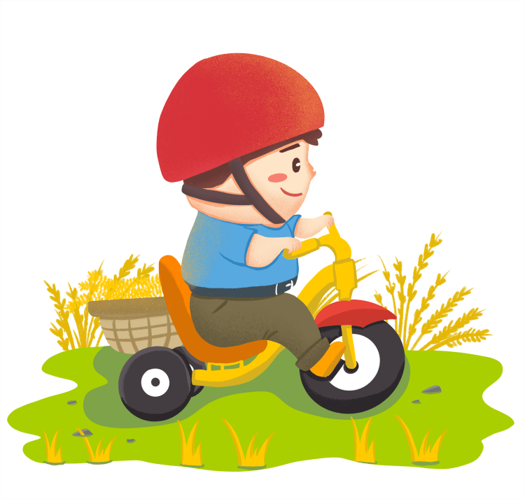
吃苦饮酸
一般苦味的食物具有清热解暑燥湿功效，所以芒种时节可以给孩子适当吃些苦味的食物，例如苦瓜、莲子、芥蓝、荞麦、生菜、苦菊等，正所谓“苦夏食苦夏不苦”。

Slide 22
芒种是二十四节气之一，一般在6月6日前后，
太阳到达黄经75°的时候。
芒种忙忙割，农家乐启镰。
西风烘穗海，机械刈禾田。

Slide 23
更多精品PPT资源尽在—优品PPT！
www.ypppt.com
PPT模板下载：www.ypppt.com/moban/ 节日PPT模板：www.ypppt.com/jieri/
PPT背景图片：www.ypppt.com/beijing/ PPT图表下载：www.ypppt.com/tubiao/
PPT素材下载： www.ypppt.com/sucai/ PPT教程下载：www.ypppt.com/jiaocheng/
字体下载：www.ypppt.com/ziti/ 绘本故事PPT：www.ypppt.com/gushi/
PPT课件：www.ypppt.com/kejian/
Notes:
模板来自于 优品PPT https://www.ypppt.com/

